Slide 1
STRES
VE
STRESLE BAsa çıkma
SİVAS RAM DOKÜMAN HAZIRLAMA KOMİSYONU

Slide 2
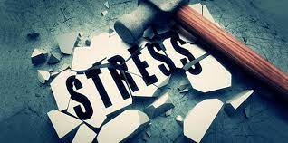
Stres, kişinin üzerinde hissettiği baskı ve gerginlik durumudur.
Vücudumuzun ahenkli çalışmasını bozan her türlü iç ve dış etken stres olarak tanımlanır.

Slide 3
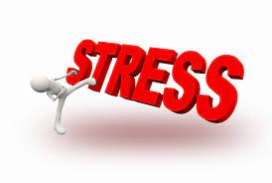
Bireyi zorlayan fiziksel veya psikolojik uyaran(lar) karşısında bireyin
geliştirdiği uyum sağlamaya yönelik tepkidir.

Slide 4
Stresin belirtileri nelerdir ?
Bilişsel belirtiler:
• Hafıza problemleri
• Konsantre olamama
• Karar almada zorlanma
• Sadece olumsuz hadiselere odaklanma
• Endişe hali

Slide 5
DUYGUSAL BELİRTİLER
ÖFKE
KAYGI
KONSANTRASYON SORUNLARI
DEPRESYON
YORGUNLUK
GÜVENSİZLİK DUYGUSU
UNUTKANLIK
SİNİRLİLİK
HUZURSUZLUK
ÜZÜNTÜ
HUZURSUZLUK
SIKINTI
GERGİNLİK
KIYMETSİZLİK
SALDIRGANLIK

Slide 6
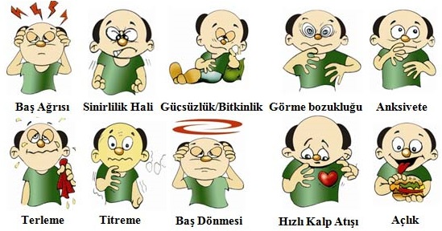
Stres vücudumuzda bazı fiziksel değişimlere de sebep olmaktadır.

Slide 7
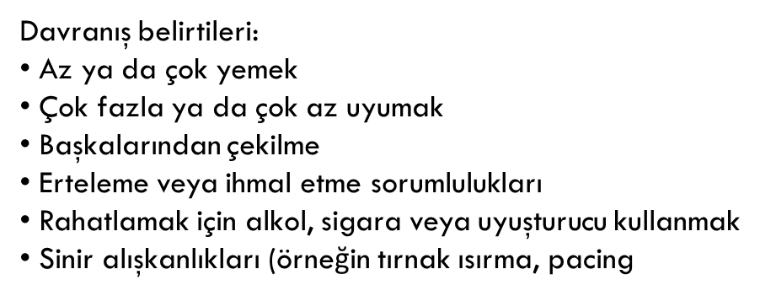
Stresin belirtileri nelerdir ?

Slide 8
Stresin kaynakları:
Ailenizden birinin hastalanması
Okula başlamak ya da bitirmek
Hayat şartlarında değişiklik
Kişisel alışkanlıkların değişmesi
Okul değişikliği
Sosyal etkinliklerde değişme
Uyku alışkanlığında değişme
Salgın hastalıklar
** Sınavı kazanamayacağım düşüncesi **Kendini birileriyle kıyaslamak
**Doğal afetler
** Sevilen birinin vefatı
**Arkadaş problemleri

Slide 9
NEGATİF STRES:
Bireyin kaynaklarını ve baş etme yeteneklerini tüketen duygu..
Negatif stres sonucunda insan hayatı için olumsuz durumlar oluşur. (Hastalık, performans düşüklüğü, başarısızlık vs.)
POZİTİF STRES:
İnsanın heyecanını arttırır, hedefine kilitlenmesini sağlar.
Pozitif stres sonucunda kazanç veya keyif sağlayan durumlar oluşur. (Başarı sağlamak, işe girmek vs.)

Slide 10
Stres kavramını çağrıştıran üç şey
1. öfke
2. bunalmak
3. bağırmak

Slide 11
STRESİ HAYATIMIZDAN NASIL ATABİLİRİZ?
STRES HAYATIN BİR PARÇASIDIR.
AMAÇ
STRESİ YOK ETMEK DEĞİL, ONU FAYDALI HALE GETİRMEK VE YÖNETEBİLMEKTİR.

Slide 12
Stresin Yönetilmesi
Stresle Başa Çıkma Yolları

Slide 13
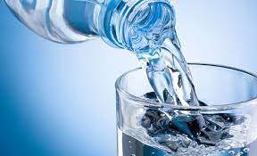
Stresin Yönetilmesi – Stresle Başa Çıkma Yolları
Vücudumuzu susuz bırakmamalıyız.

Slide 14
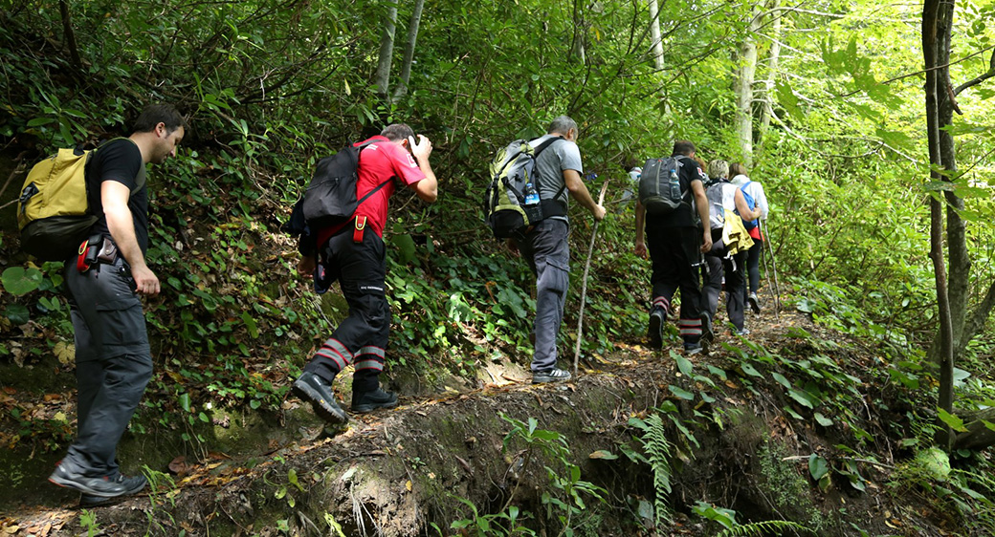
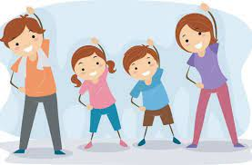
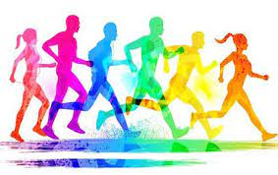
Açık alanda yürüyüş yapmak
Sevdiklerimizle vakit geçirmek
Yardım kuruluşlarında gönüllü olarak
Spor – Egzersiz

Slide 15
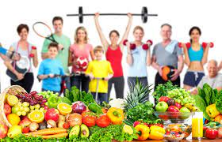
Stresiz , sağlıklı yaşam için beslenme önemlidir.

Slide 16
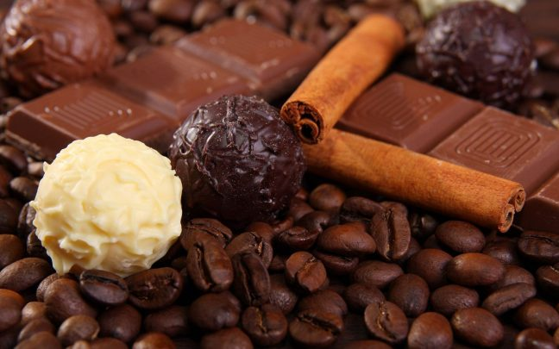
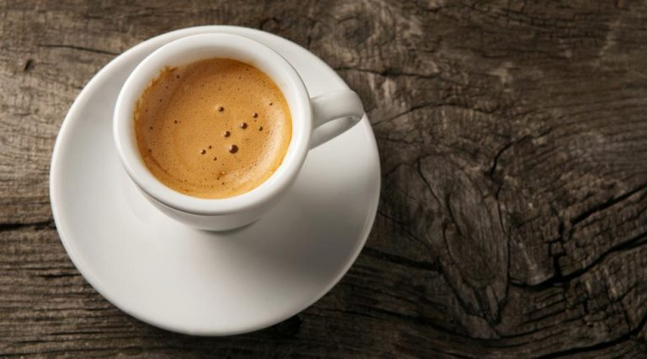
STRESİ ARTIRAN BESLENME ALIŞKANLIKLARI
Azaltın
AŞIRI KAHVE TÜKETİMİ
ŞEKERLİ BESİNLER
Az miktarda alınan kahve/kafein dikkati ve konsantrasyonunu artırırken, 200-300 mg’ın üstünde kafein almak stres hormonu ve adrenalin salgısına neden olarak sizi stresli ve kaygılı yapar. Kafein uyku kalitesini bozduğu için de uzun vadede sizi daha gergin yapar.
Şekerli besinler tüketmek, özellikle tek seferde ve yüksek miktarlarda tüketildiklerinde fazla insülin salgılanmasına, gereğinden fazla salgılanan insülin ise kısa sürede kan şekerinde düşmelere sebep olur. Kan şekeri düşüşleri aynı zamanda stres cevabını ortaya çıkararak stres düzeylerinin artmasına sebep olur.

Slide 17

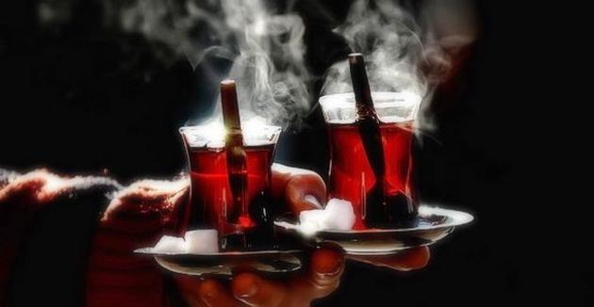
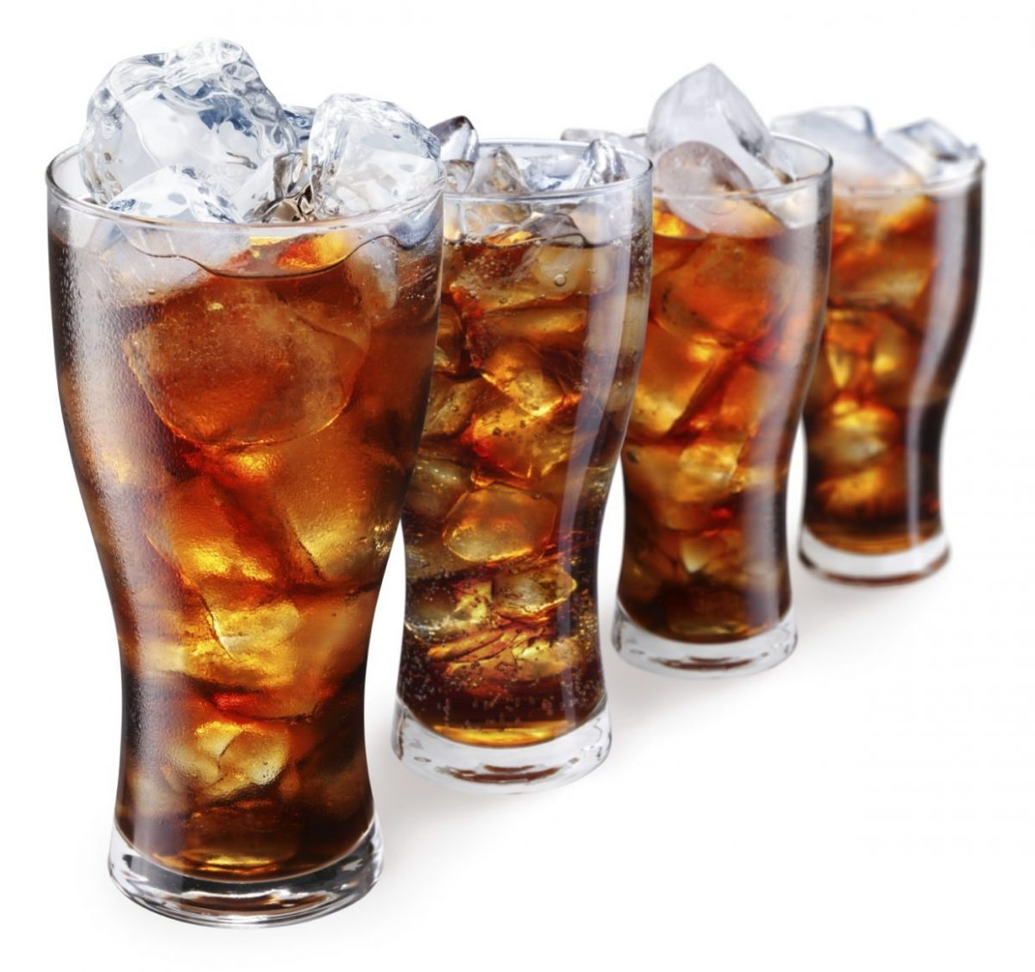
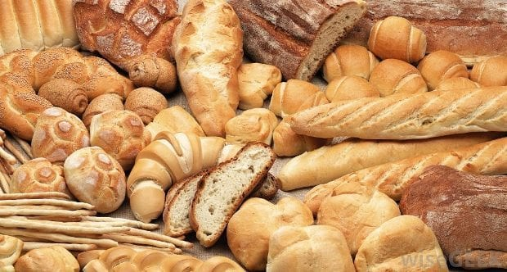
STRESİ ARTIRAN BESLENME ALIŞKANLIKLARI
Çayın içerisindeki Tein, kafeinin ikiz kardeşidir. Kafein molekülü daha serbestken, tein dokulara daha bağlıdır.
2 bardak demli çayın, 1 fincan kahve ile aynı olduğunu unutmayın.
Kola ve asitli içecekler
Rafine karbonhidrat

Slide 18
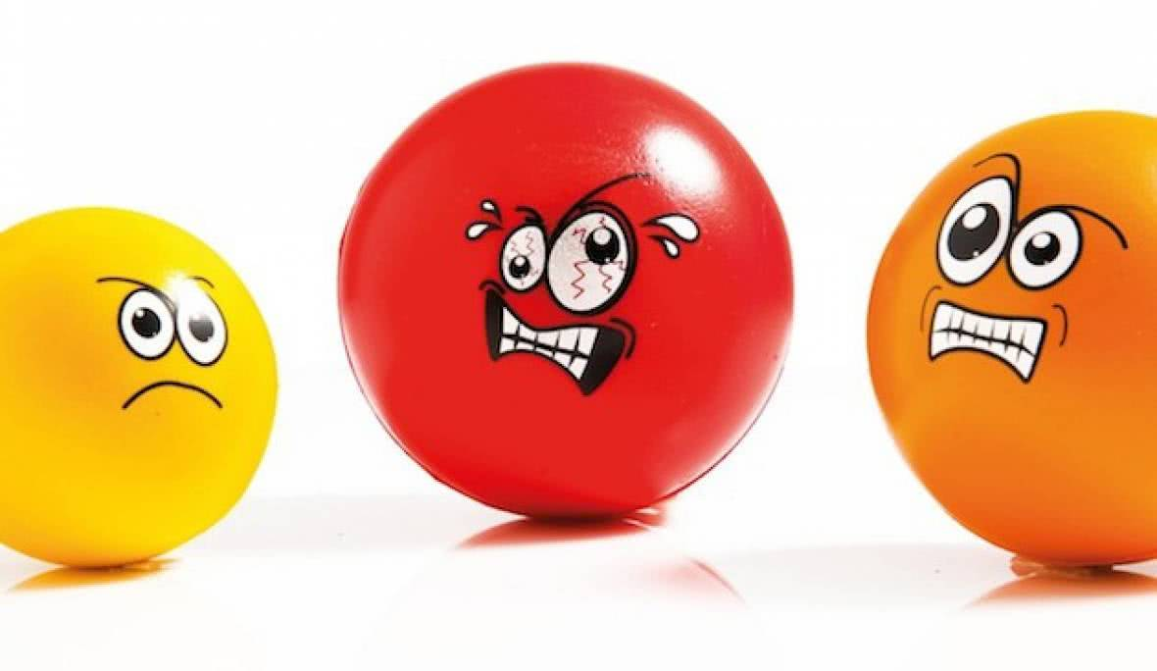
ÖFKEMİZİ KONTROL ETMEYİ ÖĞRENMELİYİZ.
ÖFKE İLE BAŞA ÇIKMA YOLLARI
Öfkemizi kabul edelim.
Öfkenin kaynağını bulalım.
Neden öfkeli olduğumuzu anlayalım.
Öfkeyle gerçekçi bir biçimde mücadele edelim

Slide 19
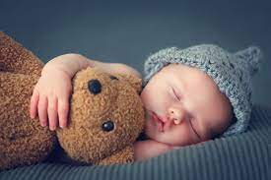
DÜZENLİ VE İYİ BİR UYKU ÖNEMLİDİR.

Slide 20
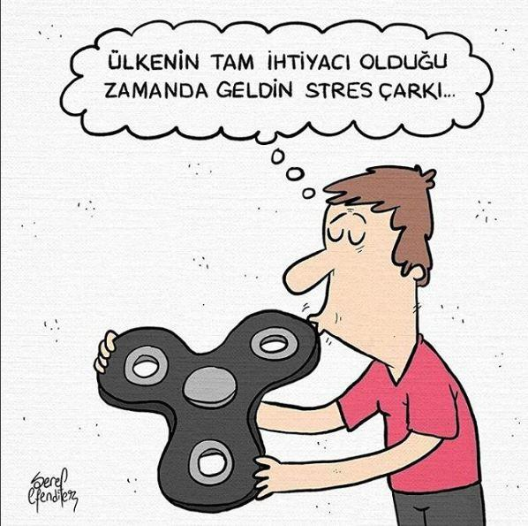
İYİMSER OLMALIYIZ.

Slide 21
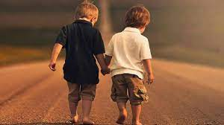
ARKADAŞLAR EDİNELİM

Slide 22
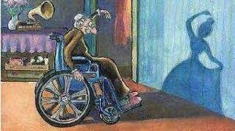
KENDİMİZLE VE ÇEVREMİZLE BARIŞIK OLALIM

Slide 23

GÜLÜMSEMEK STRESE KARŞI İLAÇTIR.

Slide 24
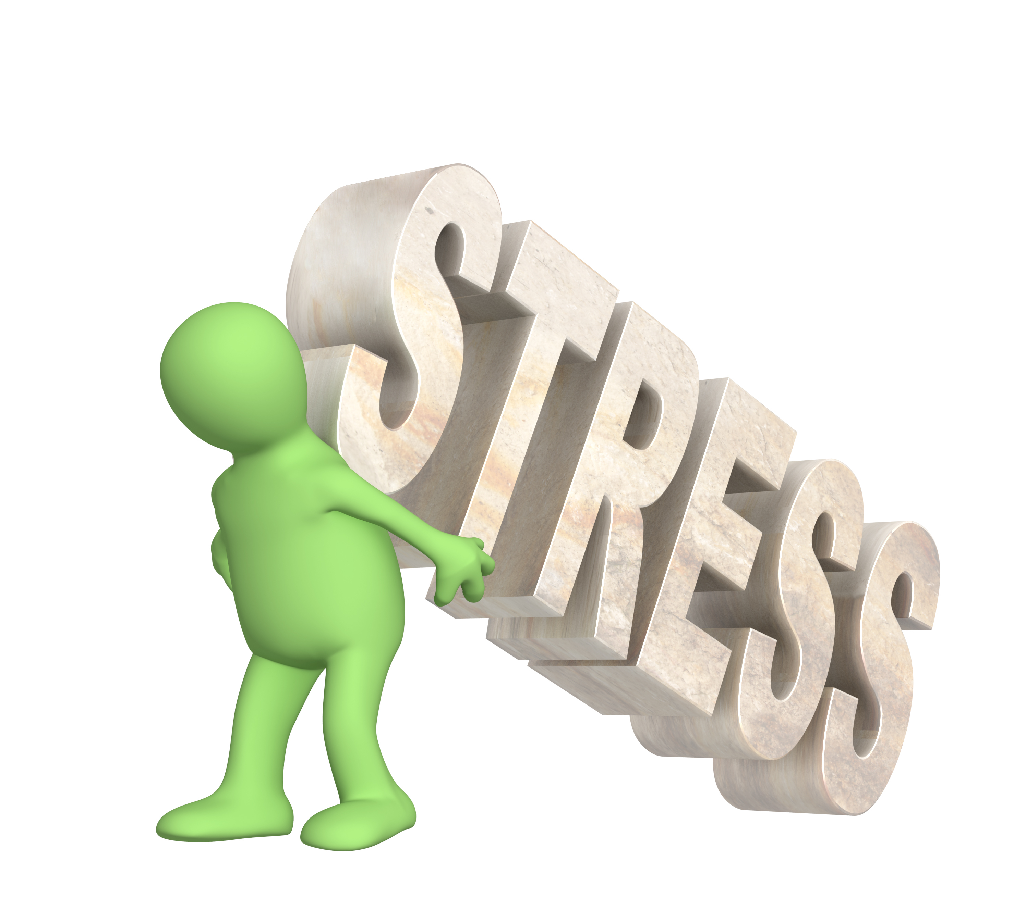
Size ne enerji veriyorsa, o kaynakları koruyun.
Çözemediğiniz sorunlar için strese girmek yerine farklı çözüm yolları deneyin.

Slide 25
Stres’ten kurtulmak istiyorsanız hayatınızda değiştirmeniz gereken şeyleri değiştirmeye bir an önce başlayın.
Teşekkür ederim.

